Slide 1
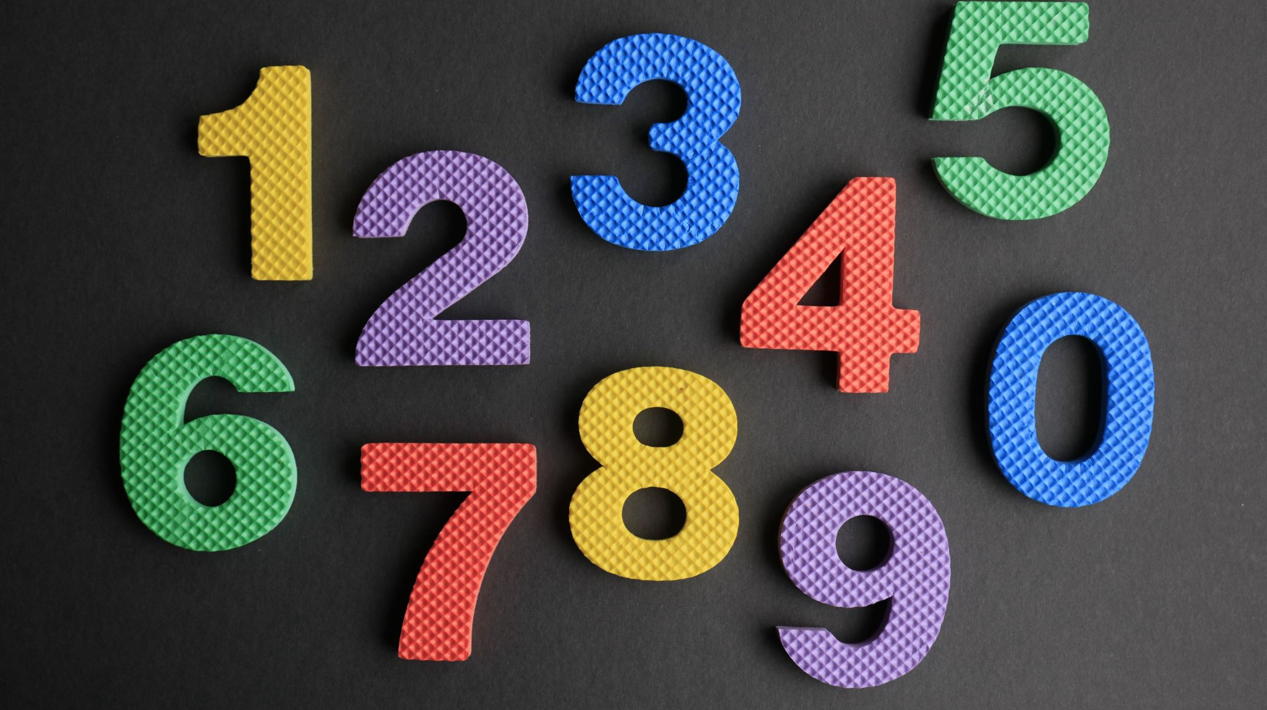
數位化 改善意見
2022/11/30 規劃
2023/2/13 第一次修改

Slide 2
數位化目標及 改善項目
目標：
降低繁瑣、重複性的工作
以節省人力及降低工時
一. 評鑑作業
二. 多元智慧課程
三. 官網、個管系統、ISP、KPI、月報表、滿意度問卷、…etc.

Slide 3
一、改善 評鑑作業
執行步驟：
整合：將 ISP、KPI、月報表、滿意度問卷及各項相關文件等，建至資料庫
自評準備工作：各中心先在線上依六大評鑑項目上傳相關文件
內評及外評：由執行長、主管及外部協審單位至各中心進行
正式評鑑

Slide 4
整合評鑑資料庫
列印自評報表
評鑑項目資料
Data Base
各中心進行自評準備工作：
1. 上傳的相關文件，如PDF、JPG、MP4、網址等格式
2. 產生內評表格檔案
ISP
KPI
進行內評及外評工作：
月報表
滿意度問卷
自評完成產生評鑑檔案
可以存取及列印

Slide 5
編輯評鑑項目資料
評鑑年度：
一、年度目標
二、行政管理
三、財務管理
四、專業服務
五、權益保障
六、創新或改進
查核分數合計： 102
111
查核指標 | 查核標準 | 查核分數 | 評核基準 | KPI連動
1. 創新措施 | 1. 具有創新措施，並有成效。 | 2 | 1分：每1項創新措施1分，至多2分。 | 執行長  研發  推廣 行政 會計 資訊
2. 改進措施 | 2. 具有改進措施，並有成效。 | 2 | 1分：每1項改進措施1分，至多2分。 |  執行長  研發  推廣  行政 會計  資訊
查核小計分數 |  | 4
新增
編輯
修改
儲存

Slide 6

各中心自評準備工作
評鑑年度： 自評單位：
四、專業服務
五、權益保障
六、創新或改進
查核分數合計： 102
111
台中至德
查核指標 | 查核標準 | 查核分數 | 評核基準 | 說明 | 應檢附資料 | 自評分數
1. 創新措施 | 1. 具有創新措施，並有成效。 | 2 | 1分：每1項創新措施1分，至多2分。 | 111年創新措施提案共3項： 1.英文夏令營採用線上課程,附件1 2.國小 IEP 採用線上課程,附件2 3.劉建群老師製作寶寶班故事書,附件3 | 1.英文夏令營線上課程表 2.國小IEP線上課程 3.寶寶班故事書 | 2
2. 改進措施 | 2. 具有改進措施，並有成效。 | 不適評 | 1分：每1項改進措施1分，至多2分。
查核小計分數 |  | 2 |  |  | 自評小計分數 | 2
上傳
刪除
編輯
修改
儲存

Slide 7
內評及外評：
評鑑年度： 內評：
五、權益保障
六、創新或改進
查核分數合計： 100 自評總分： 78.5
111
台北
列印
查核指標 | 查核標準 | 分數 |  | 評核基準 | 說明 | 檢附資料 | 內評及外評
 |  | 查核 | 自評 |  |  |  | 分數 | 理由
1. 創新措施 | 1. 具有創新措施，並有成效。 | 1 | 1 | 1分：每1項創新措施1分，至多2分。 | 111年創新措施提案共2項： 一、宣傳基金會理念並勸募教具 成效:成功募得全新彩虹舉木攀爬架，市價約20,000元,附件1 二、擴展聽覺保健宣導活動,附件2 主題：北投親子館邀約進行「全腦總動員聽健美好聲音」共融活動 成效:111.3.26 當天約有10~12組親子 共達24位大人及小孩，以及親子館工作人員,附件3；活動達28人次,附件4 | 附件1. 宣傳基金會理念並勸募教具 附件2. 擴展聽覺保健宣導活動 附件3. 活動計畫書 附件4. 活動ppt | 0 | 說明：所列舉的項目並不算是中心首創的措施。 建議：依據中心服務，可在做優化並且為創舉。
2. 改進措施 | 2. 具有改進措施，並有成效。 | 1 | 1 | 1分：每1項改善措施1分 | 寫作遠距教學模式，改進招生族群以提升參與人次。,附 件1 | 附件1. 遠距教學模式 | 1
查核及自評小計分數 |  | 2 | 2 | 內評小計分數 |  |  | 1
編輯
修改
儲存

Slide 8
評鑑：
內評充說明
台北 | 台中 | 高雄
說明：所列舉的項目並不算是中心首創的措施。 建議：依據中心服務，可在做優化並且為創舉。 | 寶寶班故事書在評鑑時一定要推出 | 臺北中心曾經提供費用進行課輔活動，林組長認為兩者類似，不認為一功營造提供學費補助為創新措施，得 0 分，執行長鼓勵明年繼續再接再勵。
 | 不適評
111
全部
評鑑年度： 內評：
四、專業服務
五、權益保障
六、創新或改進
查核分數合計： 100 / 102 / 100 自評總分：100 / 102 / 100 內評總分：78.5 / 87 / 77
列印
查核指標 | 查核標準 | 查核及內評分數 |  |  | 評核基準 | 說明 | 檢附資料 | 說明 | 檢附資料 | 說明 | 檢附資料 | 內評分數
 |  | 台北 | 台中 | 高雄 |  | 台北 |  | 台中 |  | 高雄 |  | 台北 | 台中 | 高雄
1. 創新措施 | 1. 具有創新措施，並有成效。 | 1,1 | 2,2 | 1,1 | 1分：每1項創新措施1分，至多2分。 | 111年創新措施提案共2項： 一、宣傳基金會理念並勸募教具 成效:成功募得全新彩虹舉木攀爬架，市價約20,000元,附件1 二、擴展聽覺保健宣導活動,附件2 主題：北投親子館邀約進行「全腦總動員聽健美好聲音」共融活動 成效:111.3.26 當天約有10~12組親子 共達24位大人及小孩，以及親子館工作人員,附件3；活動達28人次,附件4 | 附件1. 宣傳基金會理念並勸募教具 附件2. 擴展聽覺保健宣導活動, 附件3. 活動計畫書 附件4. 活動ppt | 111年創新措施提案共3項： 1.英文夏令營採用線上課程,附件1 2.國小 IEP 採用線上課程,附件2 3.劉建群老師製作寶寶班故事書,附件3 | 附件1. 英文夏令營線上課程表 附件2.國小IEP線上課程 附件3.寶寶班故事書 | 一功營造提供學費補助,附件1 | 附件1:學費補助表 | 0 | 2 | 0
2. 改進措施 | 2. 具有改進措施並有成效。 | 1,1 | 不適評 | 1,1 | 1分：每1項改善措施1分 | 寫作遠距教學模式，改進招生族群以提升參與人次。附 件1 | 附件1. 遠距教學模式 | 不適評 | 不適評 | 進行課輔活動, 附件1 | 附件1.課輔活動表 | 1 | x | 1
查核及自評小計分數 |  | 2 | 2 | 2 | 內評小計分數 |  |  |  |  |  |  | 1 | 2 | 1

Slide 9
評鑑項目比較：
社會局衛服部評鑑項目：
1、行政組織及經營管理。(11)
2、環境設施及安全維護。(19)
3、專業服務。(3+7+6+3=19)
4、權益保障。(6)
5、改進及創新措施。(1+2+1=4)
6、其他經評鑑委員會決議評鑑之項目
(1+3+1=5)
7、新增。(5)
基金會自評項目：
1、年度目標。(12)
2、行政管理。(7)
3、財務管理。(6)
4、專業服務。(17)
5、權益保障。(6)
6、創新措施。(1)

Slide 10
指標預告：下一次（第12次）評鑑新增指標
指標 | 總分 | 級分規範 |  |  |  |  | 標準 | 評鑑實施 方式
 |  | 4級分 | 3級分 | 2級分 | 1級分 | 0級分
1105.員工訓練情形 | 1 |  |  |  | 符合1項 | 不符標準 | 機構其他人員(除直接服務人員之外)每年至少接受4小時感染管制訓練課程。 | 審閱書面資料 必要時與工作人員晤談
3104.有無避難逃生路徑及等待救援空間 | 1 |  |  |  | 符合1項 | 不符標準 | 火災時，設有中央空氣調節系統者，應具有以火警自動警報設備等方式連動切斷電源開關功能，防止火煙蔓延。 | 現場實務觀察評估
3106-1.訂定符合機構特性及需要之緊急災害（EOP）應變計畫及作業程序，並落實演練 | 1 |  |  |  | 符合1項 | 不符標準 | 每年應實施緊急災害應變演練4次，包括複合型緊急災害應變演練1次及夜間演練1次（均含火災演練），其中2次可採桌上模擬討論，並以模擬家屬及服務對象參與，且有演練之腳本、過程、演練後之檢討會議及檢討修正方案。 | 審閱書面資料 現場實務觀察評估
4203-2.性別教育支持措施 | 4 | 符合標準 | 符合3項 | 符合2項 | 符合1項 | 不符標準 | 依服務對象之生理發展及人際互動需求、學習特質，規劃： 1.合宜之性平教育內涵（如：性別認識、性別尊重、隱私、交友、婚姻、懷孕/避孕...等）。 2.性騷擾及性侵害防治教育。 3.多元化性平教育策略。 4.若服務對象有其他特殊需求，提供相關支持。 以上皆需要有執行紀錄。 註1：學習特質，如：認知能力、溝通方式、興趣、學習偏好…等。 註2：多元化性平教育策略，包含不同教學方式、情境…等。 | 審閱書面資料: 必要時與工作人員晤談 必要時觀察或訪談服務對象

Slide 11
二、改善 多元智慧課程
執行步驟：
家長評分
報表輸出
IEP 進步性評量
教師評分及評語
將各項相關文件等，建至資料庫
系統互動評語
建立資料：

Slide 12
建立基本個資及關聯性資料
學生代號： 108001
幼兒姓名： 郝聰明 出生年月日： 1061004
家長姓名： 郝偉大 關係： 父子
連絡電話： 02-28345596 E-MAIL： GoodGreat@fly.com.tw 住址：台北市
評量教師： 甄天才
預設家長帳密： 108001
查詢
新增
儲存

Slide 13
多元智慧檢核表
108001
學生代號： 評量學年度： 多元智慧檢核表：
幼兒姓名： 出生年月日： 1061004 評量教師： 甄天才
111
語文智慧
郝聰明
查詢
儲存
列印

Slide 14
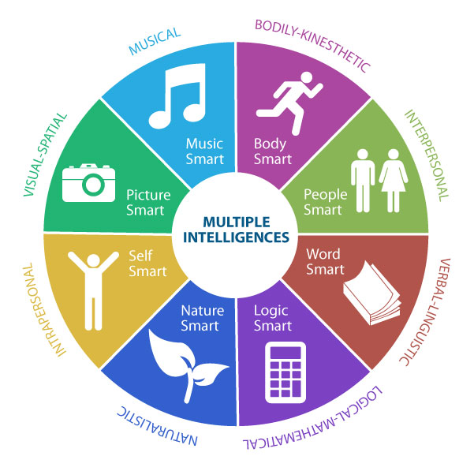
多元智慧檢核表
評量學年度： 學生代號：
幼兒姓名： 出生年月日：1061004 評量教師： 甄天才
全部
108001
查詢
列印
郝聰明
智慧領域 |  | 語文智慧 | 數學智慧 | 空間智慧 | 音樂智慧 | 肢體動覺智慧 | 內省智慧 | 人際智慧 | 自然觀察智慧
圖示
110 年 | 總分 | 40 | 35 | 42 | 43 | 48 | 36 | 34 | 30
 | 排名 | 8 | 10 | 6 | 5 | 4 | 9 | 12 | 9
111 年 | 總分 | 60 | 56 | 53 | 60 | 57 | 54 | 53 | 53
 | 排名 | 1 | 3 | 5 | 1 | 2 | 4 | 3 | 25

